Slide 1
Εικονικά Περιβάλλοντα Μάθησης και Πολυμέσα
Πανεπιστήμιο Αιγαίου
Ενότητα 7: Διαδρομές, προγραμματισμός πληκτρολογίου, ποντικιού, Gamepad και Touch, Χρήση μουσικής
Εμμανουήλ Φωκίδης
Παιδαγωγικό Τμήμα Δημοτικής Εκπαίδευσης

Slide 2
Άδειες Χρήσης
Το παρόν εκπαιδευτικό υλικό υπόκειται σε άδειες χρήσης Creative Commons.
Για εκπαιδευτικό υλικό, όπως εικόνες, που υπόκειται σε άλλου τύπου άδειας χρήσης, η άδεια χρήσης αναφέρεται ρητώς.

Slide 3
Χρηματοδότηση
Το παρόν εκπαιδευτικό υλικό έχει αναπτυχθεί στα πλαίσια του εκπαιδευτικού έργου του διδάσκοντα.
Το έργο «Ανοικτά Ακαδημαϊκά Μαθήματα στο Πανεπιστήμιο Αιγαίου» έχει χρηματοδοτήσει μόνο τη αναδιαμόρφωση του εκπαιδευτικού υλικού.
Το έργο υλοποιείται στο πλαίσιο του Επιχειρησιακού Προγράμματος «Εκπαίδευση και Δια Βίου Μάθηση» και συγχρηματοδοτείται από την Ευρωπαϊκή Ένωση (Ευρωπαϊκό Κοινωνικό Ταμείο) και από εθνικούς πόρους.

Slide 4
Εικονικά Περιβάλλοντα Μάθησης και Πολυμέσα
Διάλεξη 7^{η} Διαδρομές, προγραμματισμός πληκτρολογίου, ποντικιού, Gamepad και Touch
Χρήση μουσικής

Slide 5
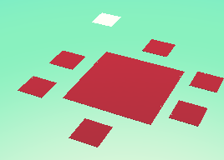
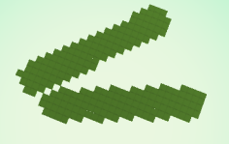
Σύνδεση με τα προηγούμενα
Στην προηγούμενη διάλεξη είδαμε αναλυτικά τα εργαλεία και τους τρόπους διαμόρφωσης εδάφους και νερού.

Slide 6
Χρησιμοποιώντας Διαδρομές-Paths
H κίνηση σε συγκεκριμένη διαδρομή (path) είναι ο πιο συνηθισμένος τρόπος για να κινούμε χαρακτήρες. Ο τρόπος με τον οποίο υλοποιείται στο Kodu είναι πολύ απλός και έγκειται στην τοποθέτηση κόμβων (nodes) ου ενώνονται με ευθείες γραμμές. Η κατεύθυνση της κίνησης είναι αυτή που ορίζεται κατά την τοποθέτηση των κόμβων, αλλά μπορεί να τροποποιηθεί οποιαδήποτε στιγμή.
Έχοντας επιλέξει το εργαλείο ορισμού διαδρομής και κάνοντας αριστερό κλικ σε οποιαδήποτε σημείο του κόσμου, τοποθετείται ο πρώτος κόμβος. Παρατηρούμε ότι καθώς μετακινούμε το ποντίκι, εμφανίζεται μια ευθεία γραμμή. Κάνοντας αριστερό κλικ σε άλλο σημείο, τοποθετείται ο δεύτερος κόμβος κ.ο.κ. Πατώντας Escape, διακόπτεται η διαδικασία τοποθέτησης κόμβων και συνεπώς έχει οριστεί η διαδρομή που επιθυμούμε.

Slide 7
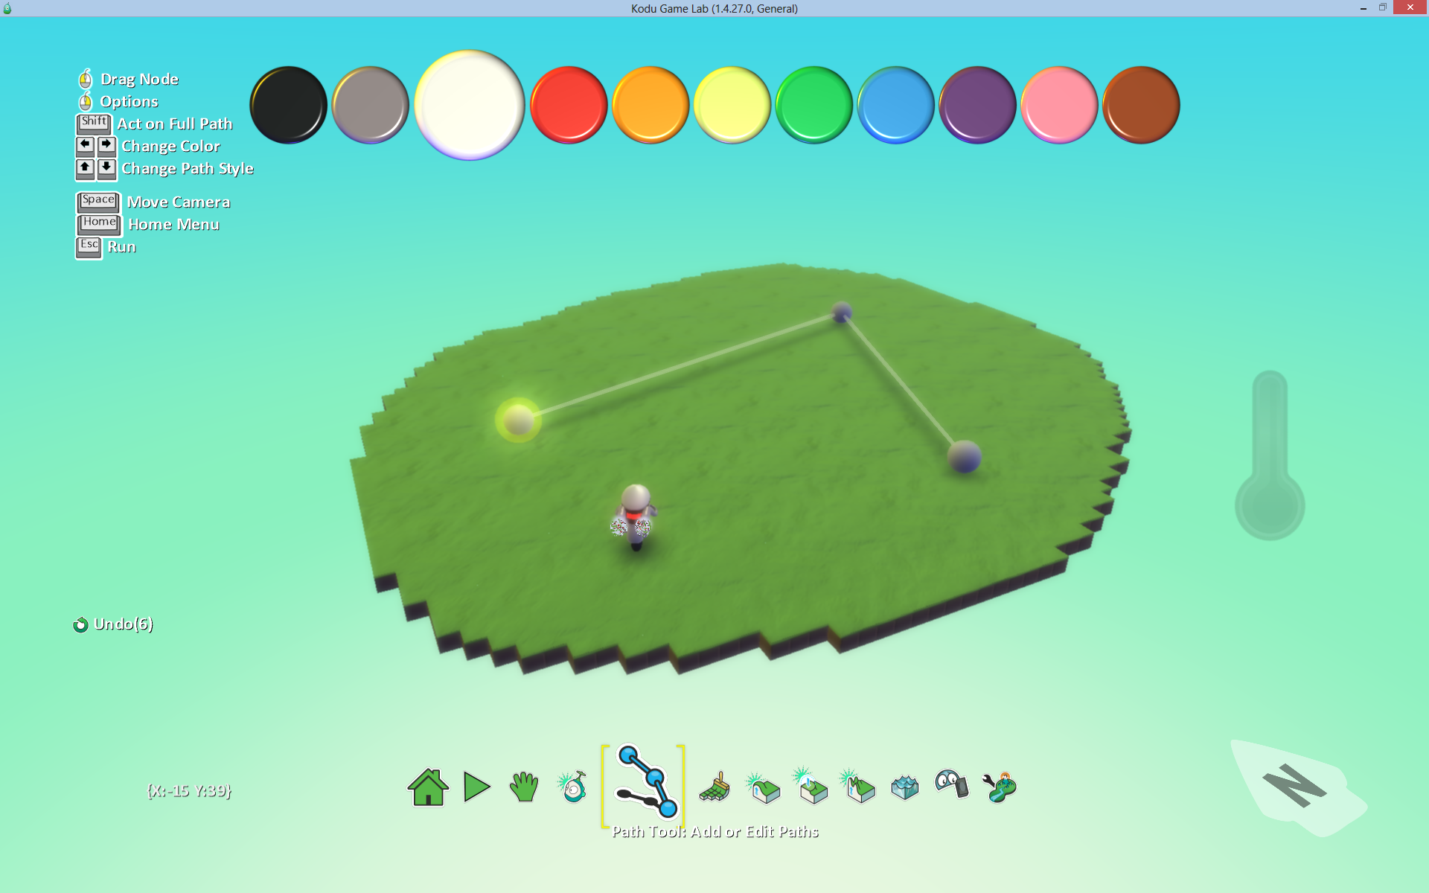
Χρησιμοποιώντας Διαδρομές-Paths

Slide 8
Χρησιμοποιώντας Διαδρομές-Paths
Εάν αντί για αριστερό κλικ, κάνουμε δεξί κλικ στον χώρο, εμφανίζεται ένα μενού που μας επιτρέπει να επιλέξουμε τύπο διαδρομής.

Slide 9
Χρησιμοποιώντας Διαδρομές-Paths

Slide 10
Χρησιμοποιώντας Διαδρομές-Paths
Ο τύπος της διαδρομής μπορεί να αλλάξει εάν έχοντος επιλεγμένο το εργαλείο διαδρομής, κάνουμε δεξί κλικ σε έναν κόμβο. Με τον ίδιο τρόπο μπορούμε να αλλάξουμε και το ύψος ενός κόμβου. Για να διαγραφεί ένας κόμβος αρκεί -έχοντας επιλεγμένο το εργαλείο της διαδρομής- να βάλουμε τον δείκτη του ποντικιού επάνω του και να πατήσουμε το πλήκτρο Delete.

Slide 11
Χρησιμοποιώντας Διαδρομές-Paths

Slide 12
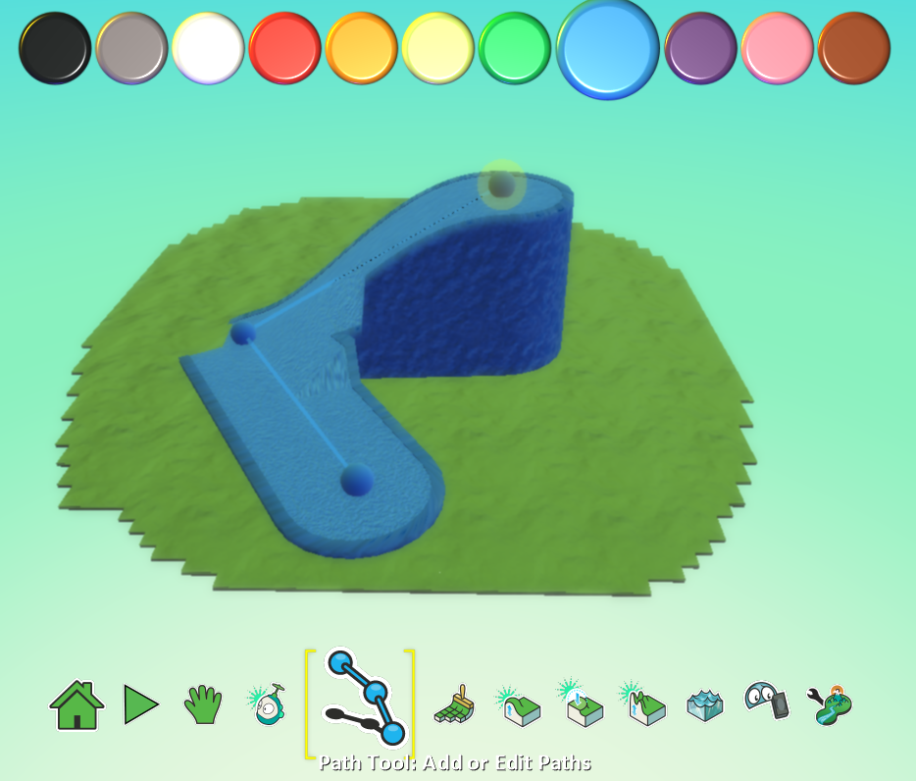
Χρησιμοποιώντας Διαδρομές-Paths
Σημαντικό! Επειδή μπορούμε να τοποθετήσουμε αρκετές διαφορετικές διαδρομές στον κόσμο, πρέπει να "χρωματίζουμε" την κάθε διαδρομή με διαφορετικό χρώμα, ώστε να είναι δυνατόν να αναθέτουμε διαφορετική διαδρομή σε διαφορετικά αντικείμενα. Για να το πετύχουμε αυτό, αρκεί να φωτίσουμε έναν κόμβο και με το δεξί ή το αριστερό βελάκι να επιλέξουμε ένα χρώμα.

Slide 13
Χρησιμοποιώντας Διαδρομές-Paths
Για να αλλάξουμε την κατεύθυνση της κίνησης, πρέπει να "φωτίσουμε" ένα ευθύγραμμο τμήμα και όχι έναν κόμβο.

Slide 14
Χρησιμοποιώντας Διαδρομές-Paths
Αφού ολοκληρώσουμε τον ορισμό της διαδρομής, πρέπει να προγραμματίσουμε κάποιο αντικείμενο ώστε να ακολουθεί τη συγκεκριμένη διαδρομή. Επιλέγουμε το εργαλείο τοποθέτησης αντικειμένων και τοποθετούμε ένα Kodu. Τοποθετούμε τον δείκτη του ποντικιού πάνω στο Kodu (έτσι ώστε να φωτιστεί) και με δεξί κλικ επιλέγουμε "Program".

Slide 15
Χρησιμοποιώντας Διαδρομές-Paths
Στον χώρο του προγραμματισμού "γράφουμε" την παρακάτω εντολή:
Παρατηρείστε ότι εφόσον δεν ορίσαμε συνθήκη When, τότε η διαδρομή θα ακολουθείται από το Kodu με την έναρξη του παιχνιδιού, χωρίς να συμβεί κάτι προηγουμένως. Παρατηρείστε επίσης ότι ορίσαμε το χρώμα της διαδρομής που θα ακολουθήσει.
Πατώντας το πλήκτρο Escape επιστρέφουμε στην επεξεργασία του κόσμου μας. Πατώντας το πλήκτρο εκτέλεσης παρατηρούμε ότι το Kodu ακολουθεί τους κόμβους που ορίσαμε. Όταν φτάσει στον τελευταίο, αντιστρέφει την κατεύθυνση της διαδρομής.

Slide 16
Χρησιμοποιώντας Διαδρομές-Paths
Στα παρακάτω παραδείγματα, μπορείτε να δείτε δύο τρόπους με τους οποίους ένας χαρακτήρας μπορεί να ακολουθήσει μία διαδρομή. Στο πρώτο, θα ακολουθήσει τη διαδρομή μόνο εάν πατήσουμε το πλήκτρο +. Στο δεύτερο παράδειγμα, ο χαρακτήρας κινείται στη διαδρομή όταν ένα άλλο Kodu χτυπήσει επάνω του.

Slide 17
Χρησιμοποιώντας Διαδρομές-Paths
Εργασία 21η
Ξεκινήστε ένα νέο παιχνίδι. Τοποθετήστε 3 μηχανάκια και χρωματίστε τα με 3 διαφορετικά χρώματα. Τοποθετήστε 3 ευθύγραμμες και παράλληλες διαδρομές και χρωματίστε τες με διαφορετικά χρώματα (με τα ίδια χρώματα που δώσατε στα μηχανάκια). Προγραμματίστε το κάθε μηχανάκι να ακολουθεί πολύ γρήγορα τη διαδρομή που έχει ίδιο χρώμα με αυτό. Προσθέστε ένα Kodu και προγραμματίστε το να κινείται πολύ γρήγορα όταν πατάτε τα βελάκια. Προσθέστε μια εντολή με την οποία το Kodu θα "πεθαίνει" αν το ακουμπήσει ένα μηχανάκι.

Slide 18
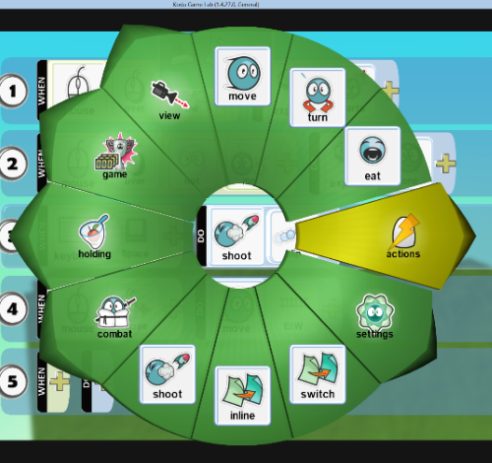
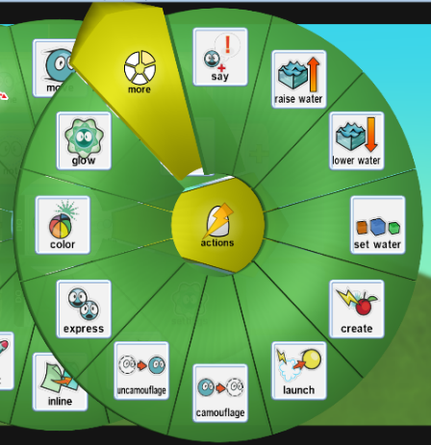
When Keyboard, Mouse. Gamepad, Touch
To πληκτρολόγιο, το ποντίκι, το gamepad (για Xbox) και η οθόνη επαφής, μπορούν να χρησιμοποιηθούν για τον έλεγχο χαρακτήρων στο παιχνίδι. Ήδη είδαμε με ποιον τρόπο μπορούμε να ελέγχουμε την κίνηση του χαρακτήρα με το πληκτρολόγιο. Επίσης έχουμε δει ότι μπορούμε να αναθέσουμε ορισμένες ενέργειες σε πλήκτρα, όπως στην Εργασία 2 όπου κάναμε το Kodu να πηδάει.

Slide 19
When Keyboard, Mouse. Gamepad, Touch
Στο παρακάτω παράδειγμα, ο χαρακτήρας θα εκφράσει ένα συναίσθημα (καρδούλες) όταν περνά το ποντίκι από πάνω του. Παρατηρήστε τη δεύτερη γραμμή. Χρησιμοποιείται η παράμετρος ΝΟΤ με την οποία ορίζουμε τι θα συμβαίνει όταν δεν ισχύει κάτι.

Slide 20
When Keyboard, Mouse. Gamepad, Touch
Μπορούμε επίσης να ορίσουμε κάποιο πλήκτρο με το οποίο ο χαρακτήρας θα πυροβολά είτε σφαιρίδια είτε πυραύλους.

Slide 21
When Keyboard, Mouse. Gamepad, Touch
Σε ορισμένα παιχνίδια, όπως στα sidescrollers, η κίνηση είναι περιορισμένη προς μια ορισμένη διεύθυνση. Σε αυτή την περίπτωση, πρέπει να ορίσουμε τα πλήκτρα που θα κινούν τον χαρακτήρα μας με αυτόν τον τρόπο.

Slide 22
Let the music play
Η μουσική και τα ηχητικά εφέ προσθέτουν στην ατμόσφαιρα του παιχνιδιού. Η μουσική στο Kodu μπορεί να τοποθετηθεί σε αντικείμενα και χαρακτήρες. Αν σκοπεύουμε να χρησιμοποιήσουμε μόνο ένα μουσικό κομμάτι σε όλο το παιχνίδι, μπορούμε να την τοποθετήσουμε ακόμα και σε ένα δένδρο. Αν όμως σκοπεύουμε να την αλλάζουμε, πρέπει να την τοποθετήσουμε στον χαρακτήρα που θα προκαλέσει την αλλαγή.
Προσπαθήστε να εξηγήσετε τι αποτέλεσμα θα έχουν οι παρακάτω εντολές.

Slide 23
Let the music play
Εργασία 35η
Δημιουργήστε ένα παιχνίδι στο οποίο παίζει αρχικά μια μουσική. Όταν ο χαρακτήρας μας ξεπεράσει έναν αριθμό βαθμών, να αλλάζει η μουσική και το χρώμα του ουρανού.

Slide 24
When Keyboard, Mouse. Gamepad, Touch
Εργασία 22η
Δημιουργήστε έναν καινούριο κόσμο. Προσθέστε ένα δένδρο. Προγραμματίστε το δένδρο να λέει "Γεια σας" όταν περνά από πάνω του το ποντίκι. Χρειαζόμαστε δήλωση "ΝΟΤ";
Εργασία 23η
Δημιουργήστε έναν καινούριο κόσμο. Προσθέστε ένα Kodu και προγραμματίστε το ώστε να μπορείτε να το κινείτε. Ορίστε ένα πλήκτρο έτσι ώστε η προβολή να γυρίζει σε 1^{ου} προσώπου όποτε το πιέζετε. Πειραματιστείτε με τις διάφορες επιλογές της ενέργειας "View".

Slide 25
When Keyboard, Mouse. Gamepad, Touch
Εργασία 22η
Δημιουργήστε έναν καινούριο κόσμο. Προσθέστε ένα δένδρο. Προγραμματίστε το δένδρο να λέει "Γεια σας" όταν περνά από πάνω του το ποντίκι. Χρειαζόμαστε δήλωση "ΝΟΤ";
Εργασία 23η
Δημιουργήστε έναν καινούριο κόσμο. Προσθέστε ένα Kodu και προγραμματίστε το ώστε να μπορείτε να το κινείτε. Ορίστε ένα πλήκτρο έτσι ώστε η προβολή να γυρίζει σε 1^{ου} προσώπου όποτε το πιέζετε. Πειραματιστείτε με τις διάφορες επιλογές της ενέργειας "View".

Slide 26
Σύνοψη 7^{ης} διάλεξης
Στη διάλεξη αυτή είδαμε τη χρήση της διαδρομής-path και συνθήκες που αφορούν το πληκτρολόγιο, το ποντίκι και άλλες συσκευές εισόδου.

Slide 27
Σύνοψη 7^{ης} διάλεξης
Στη διάλεξη αυτή είδαμε τη χρήση της διαδρομής-path και συνθήκες που αφορούν το πληκτρολόγιο, το ποντίκι και άλλες συσκευές εισόδου.

Slide 28
Σύνοψη 7^{ης} διάλεξης
Τέλος, είδαμε τη χρήση της μουσικής.

Slide 29
Τέλος 7^{ης} Διάλεξης

